Slide 1
ETIQUETAS PICTURE, SOURCE Y MEDIA HTML
FLEXIBILIDAD PARA SEGUIR MANEJANDO IMÁGENES
SERGIO SÁNCHEZ CARRASCO

Slide 2
INDICE DE CONTENIDOS
ETIQUETA PICTURE
ATRIBUTO MEDIA
USANDO IMÁGENES WEBP CON SOURCE
CUANDO USAR PICTURE

Slide 3
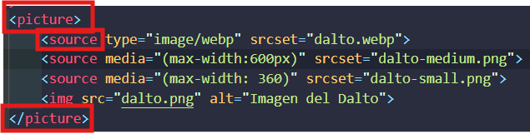
1. ETIQUETA PICTURE
La etiqueta picture permite definir múltiples fuentes para una imagen, lo que significa que el navegador puede elegir entre varias opciones la imagen más apropiada para cargar.

Slide 4
1. ETIQUETA PICTURE
En este ejemplo:
Las etiquetas source especifican las diferentes imágenes que el navegador puede elegir cargar. EL atributo srcset es fundamental para indicar las diferentes versiones de la imagen.
Esta es la imagen que se cargará por defecto si el navegador no puede utilizar ninguna de las fuentes especificadas en source:
<img src="dalto.png" alt="Imagen del Dalto">

Slide 5
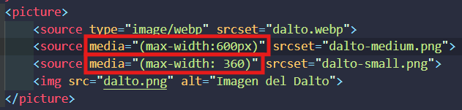
2. ATRIBUTO MEDIA
El atributo media en la etiqueta source permite definir condiciones específicas (como el ancho de la pantalla) bajo las cuales se debe cargar una imagen particular.
Media= “(max-width: 600px)” El navegador cargará dalto médium si el ancho de la pantalla es de 600px o menos.
Media = “(max-width: 360px)” El navegador cargará dalto small si el ancho de la pantalla es de 360px o menos.
El navegador elegirá la mejor opción basada en las condiciones propuestas en media.

Slide 6
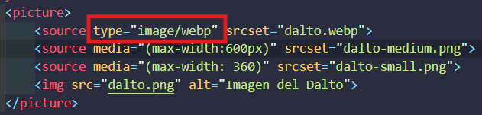
3. USANDO IMÁGENES WEBP CON SOURCE.
El formato webp es más eficiente en términos de comprensión y calidad. Si el navegador lo soporta, podemos indicar que cargue una imagen en este formato usando type = “image/webp”

Slide 7
4. CUANDO USAR PICTURE
La etiqueta picture debe ser utilizada cuando neceitamos cargar diferentes imágenes en función de la resolución de pantalla, optimizando asi el rendimiento de la página. Para imágenes grandes que necesitan adaptarse a diferentes dispositivos es esencial picture.
Sin embargo, para las imágenes pequeñas o logotipos (FAVICON), NO ES NECESARIO usar picture, ya que el beneficio en la optimización sería mínimo.

